Slide 1
Учителями славится Россия,
Ученики приносят славу ей
Закрытие ГОДА УЧИТЕЛЯ в Тейковском муниципальном районе

Slide 2
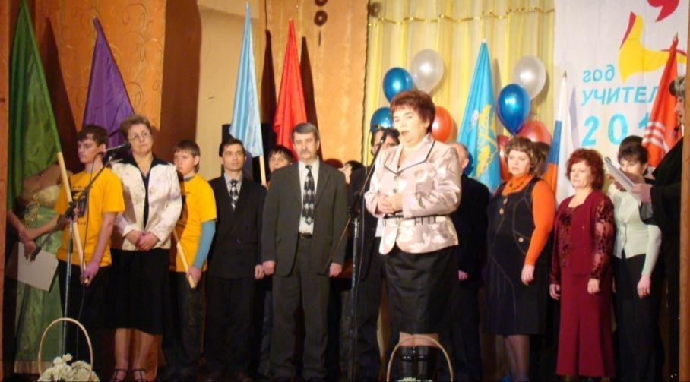
В текущем году образовательные учреждения района основательно укрепили свою материально-техническую базу. При поддержке администрации район успешно реализует положения Президентской инициативы «Наша новая школа».
В связи с этим проделаны следующие работы:

Slide 3
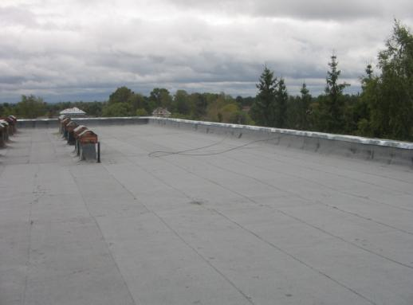
Ремонт крыш Нерльской и Большеклочковской СОШ
1193.9 тыс.руб.

Slide 4
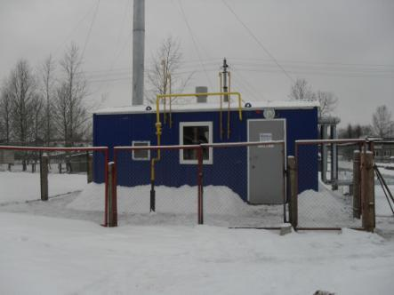
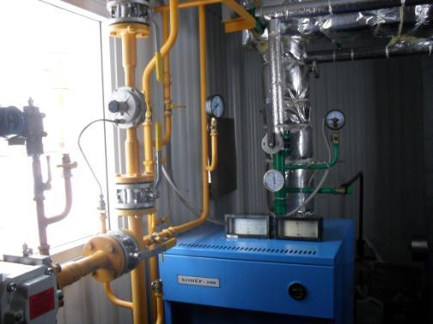
Построена и введена в действие
модульная котельная Большеклочковской СОШ
3172,43 тыс.руб.

Slide 5
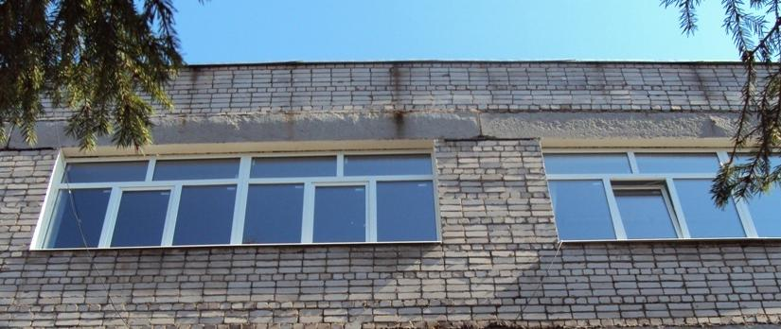
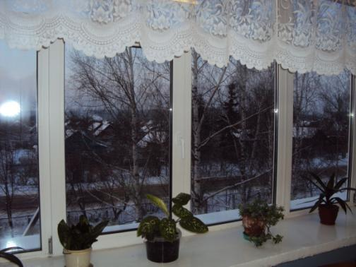
Заменены окна в
Нерльской СОШ
1100 тыс. руб

Slide 6
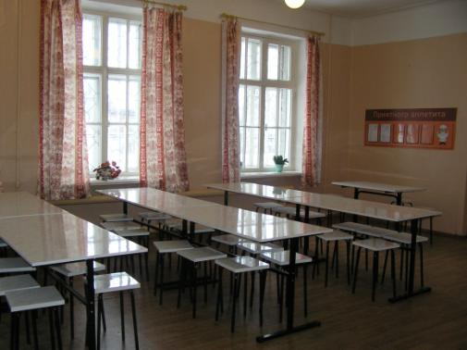
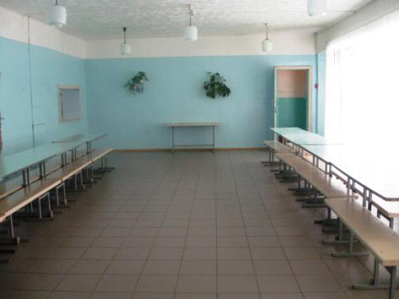
Пополнено оборудование на пищеблоках, 80% школьников получают горячее питание

Slide 7
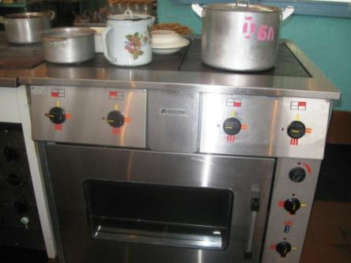
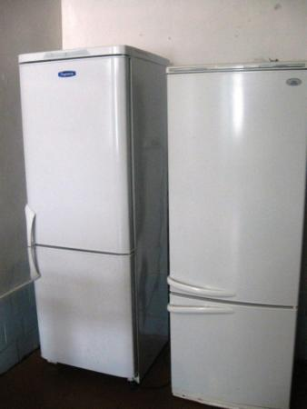
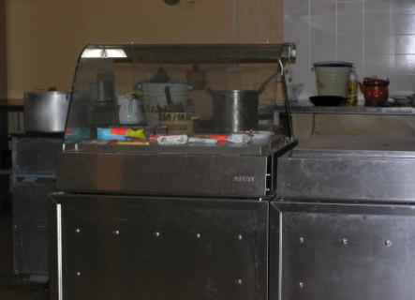

Slide 8
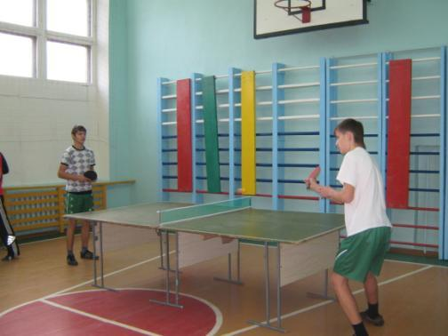
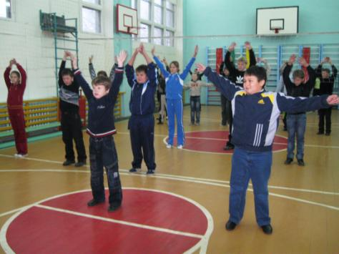
Отремонтирован спортивный зал Морозовской СОШ
500 руб.

Slide 9
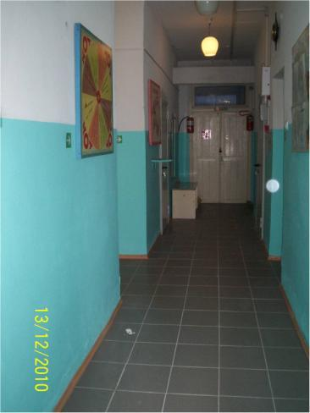
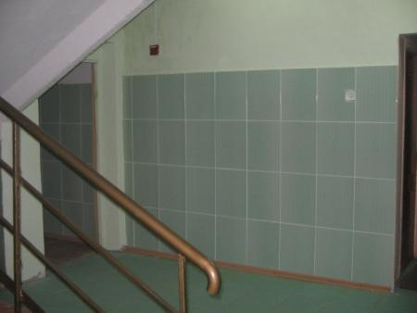
Решались вопросы безопасности учреждений:
- приведены в соответствие пути эвакуации школ

Slide 10
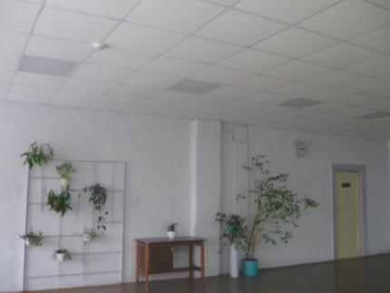
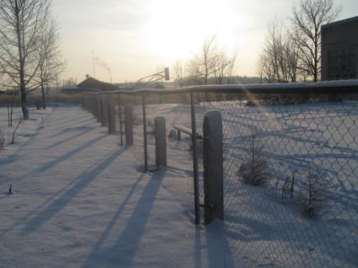
восстановлены ограждения зданий учреждений

Slide 11
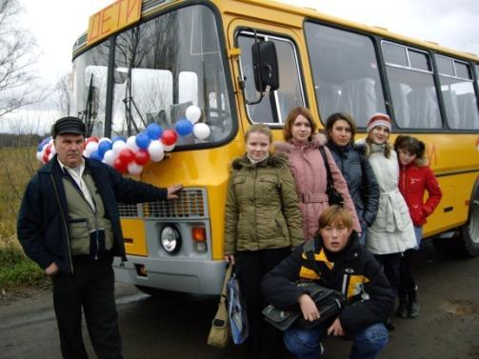
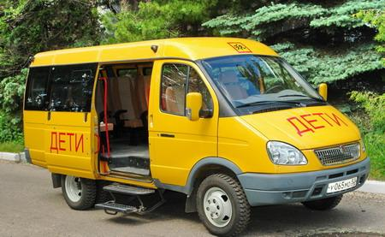
Переоборудован школьный транспорт для подвоза детей в соответствии с требованиями к школьным автобусам;
Департаментом образования Ивановской области выделена «Газель» для подвоза учащихся Новолеушинской школы.

Slide 12
Продолжается работа по сохранению и укреплению здоровья школьников:
во всех средних школах созданы и оборудованы медицинские кабинеты (1318,9 тыс.руб.)

Slide 13
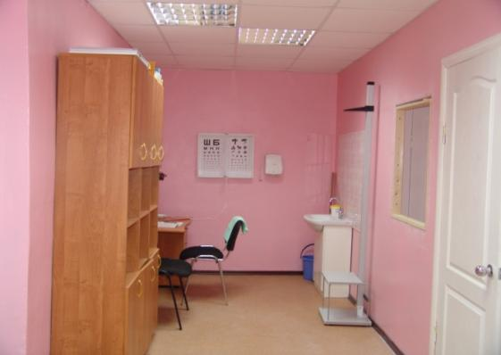
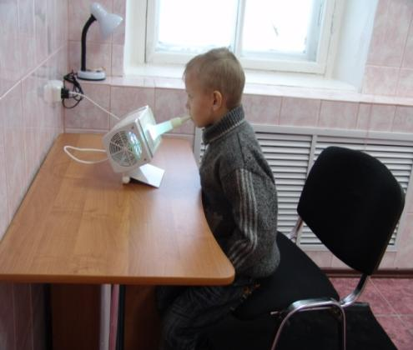
Медицинский кабинет
Новогоряновская СОШ

Slide 14
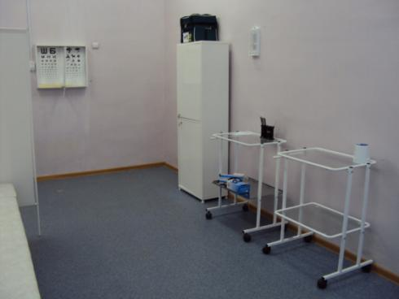
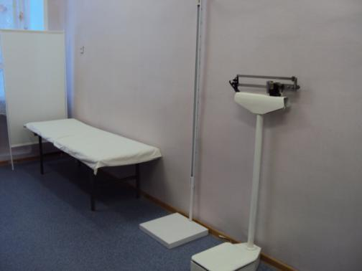
Медицинский кабинет
Нерльской СОШ

Slide 15
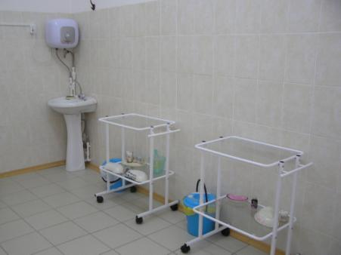
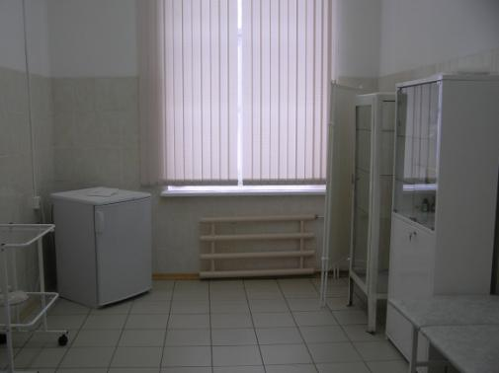
Медицинский кабинет
Новолеушинская СОШ

Slide 16
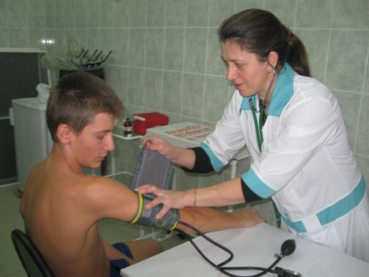
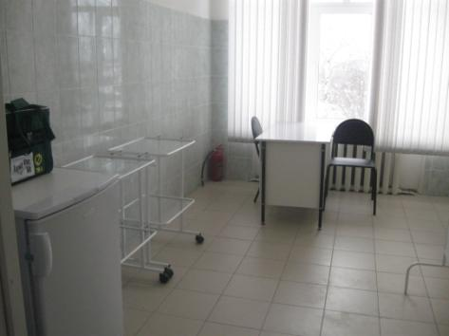
Медицинский кабинет
Морозовская СОШ

Slide 17
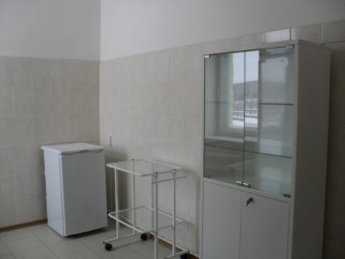
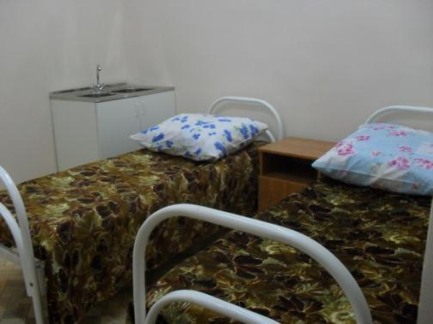
Медицинский кабинет
Большеклочковская СОШ

Slide 18
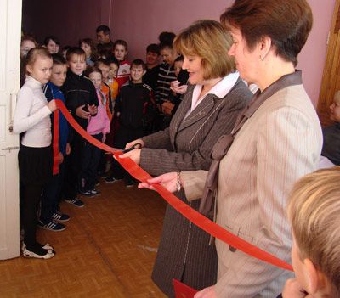
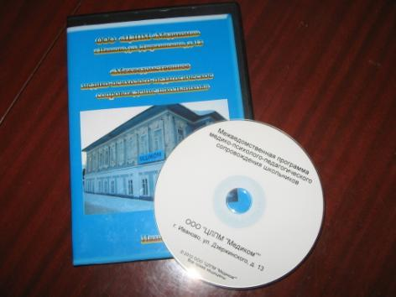
в двух базовых школах открыты школьные
центры здоровья,
ведется работа по внедрение программ «Автоматизированный мониторинг школьников

Slide 19
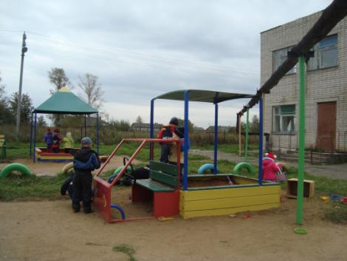
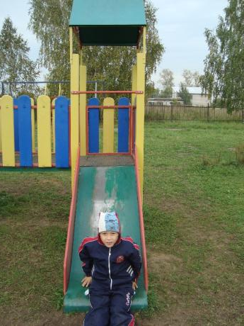
Игровая площадка в Елховской ООШ
100 тыс. руб.
-оборудуются спортивные площадки;
в школах введен третий урок физкультуры

Slide 20
По итогам оценки
эффективности деятельности органов местного самоуправления городских округов и муниципальных районов Ивановской области системе образования района выделен денежный грант в размере
1 миллиона 175 тыс. рублей
на дальнейшее развитие:

Slide 21
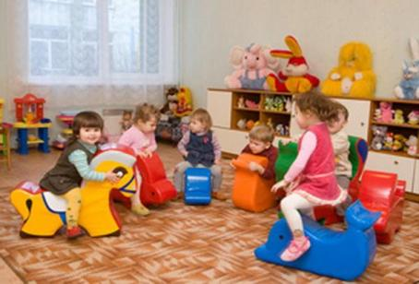
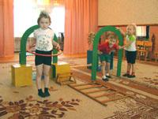
Образовательными учреждениями пополнена предметно развивающая среда для дошкольников

Slide 22
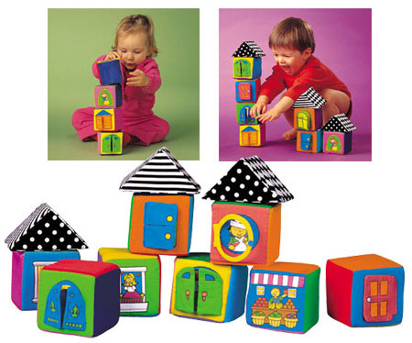
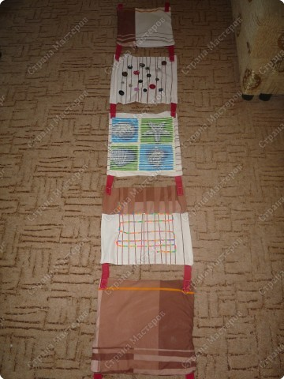
На приобретение игрового оборудования для дошкольников выделено – 70 тысяч рублей

Slide 23
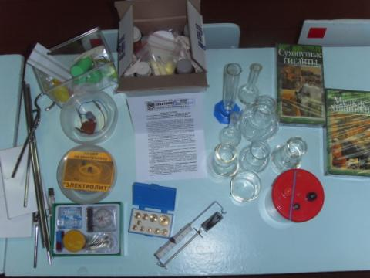
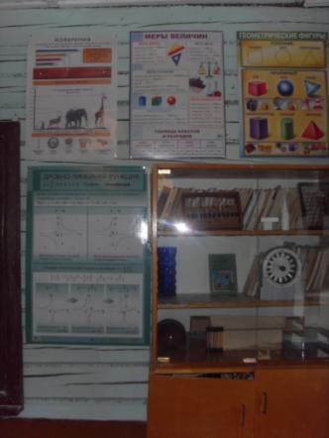
Закуплено учебное оборудование

Slide 24
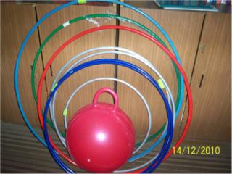
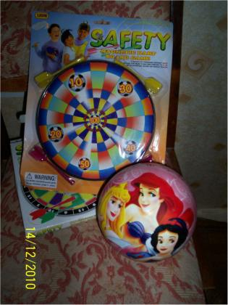
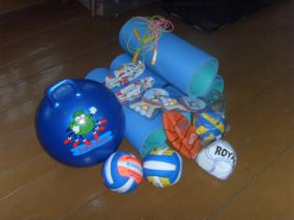
Спортивный инвентарь

Slide 25
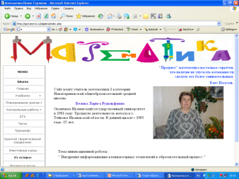
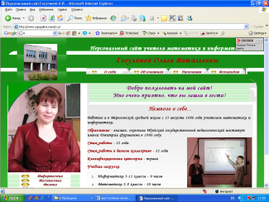
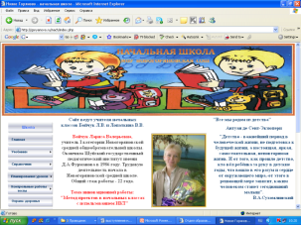
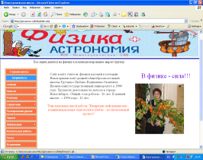
Все школы района подключены к сети Интернет. Учителя района владеют широким спектром информационных технологий.
Открывают свои личные сайты, размещают там разработки собственных уроков и мероприятий, публикации и методики.

Slide 26
Профессиональный опыт учителей нашего района востребован в региональном педагогическом сообществе. Так в 2010 году на базе отдела образования проведен областной семинар по дистанционному образованию, где был распространен опыт ресурсного центра и Новогоряновской школы.

Slide 27
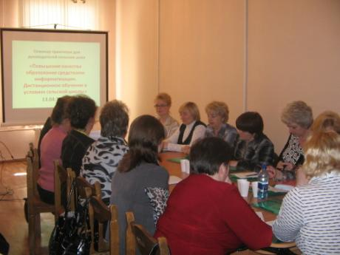
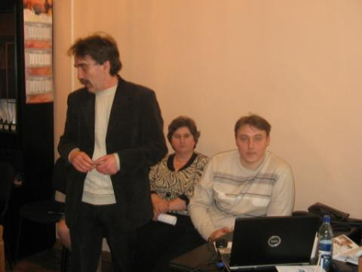
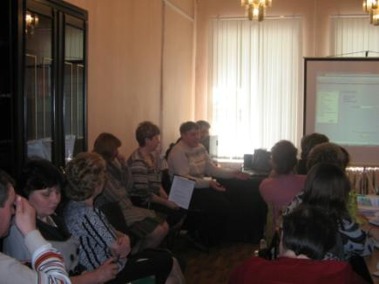
Областной семинар-практикум

Slide 28
Весь накопленный опыт дистанционного обучения будет использоваться Новогоряновской школой. Начата техническая подготовка сети между образовательными учреждениями, разрабатываются курсы по предпрофильной подготовке. Приобретено программное и аппаратное обеспечение для школ. на сумму 300 тысяч рублей

Slide 29
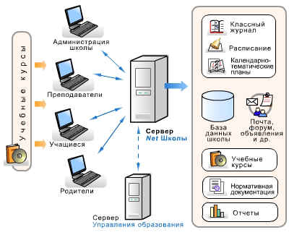

Slide 30
Год учителя дал еще одну возможность увидеть все лучшее, что создано школами за последние годы, познакомиться с уникальными наработками лучших педагогов, для которых воспитание и обучение молодого поколения - дело жизни.

Slide 31
Значимые победы в 2010 году

Slide 32
Победители
регионального этапа
Всероссийской олимпиады школьников
Толилова Мария
Нерльская СОШ
победитель
по биологии
Толилова
Анастасия
Нерльская СОШ
призёр
по биологии
Гусева
Светлана
Новолеушинская СОШ
призёр
по литературе

Slide 33
Хромова Екатерина Морозовская СОШ
-1 место в областном конкурсе
сочинений «Большое чтение»
- 1 место в конкурсе по правам ребёнка
«Я-несовершеннолетний:
что я могу и что я должен»
- 2 место в областном конкурсе
«Лидер ученического самоуправления»
3 место в Третьем Всероссийском конкурсе
«Лидер ученического самоуправления»

Slide 34
областной смотр-конкурс
музеев
2 место
Нерльская СОШ
1 место
Новогоряновская СОШ

Slide 35
3 место в областном конкурсе
детской и подростковой моды «Золотая нить
в категории «Дебют»
Коллектив «Грация»
ЦРТДЮ

Slide 36
2 место в областном учебно-тренировочном сборе по спортивному ориентированию
Новолеушинская СОШ

Slide 37
1 место в зональном
Место в областном туре
По мини - футболу
Большеклочковская СОШ

Slide 38
3 место в зональных соревнованиях по волейболу, баскетболу, настольному теннису
Сборная команда девушек из
Нерльской, Новогоряновской,
Новолеушинской , Морозовской СОШ

Slide 39
Учителями славится Россия,
Ученики приносят славу ей

